Slide 1

Bài 74: oa - oe

Slide 2

Khởi động

Slide 3
Ôn bài cũ
ươn ương
sườn lươn tưởng phượng
khu vườn hạt sương con đường

Slide 4
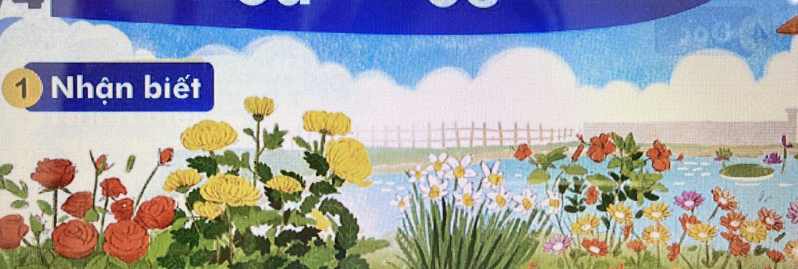
Các loài hoa đua nhau khoe sắc

Slide 5
oa oe
h
oa
hoa
hòa
khỏe
loa
loe
tỏa
loé
xóa
xòe

Slide 6

đóa hoa

Slide 7
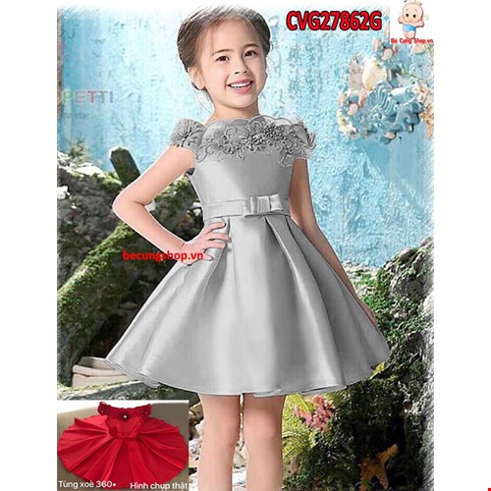
váy xòe

Slide 8
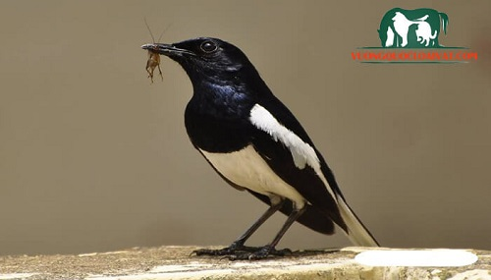
chích chòe

Slide 9
đóa hoa
váy xòe
chích chòe

Slide 10
oa oe
h
oa
hoa
hòa
khỏe
loa
loe
tỏa
loé
xóa
xòe
đóa hoa
váy xòe
chích chòe

Slide 11



Thư Giãn

Slide 12

Viết bảng con

Slide 14



Luyện viết vở

Slide 15
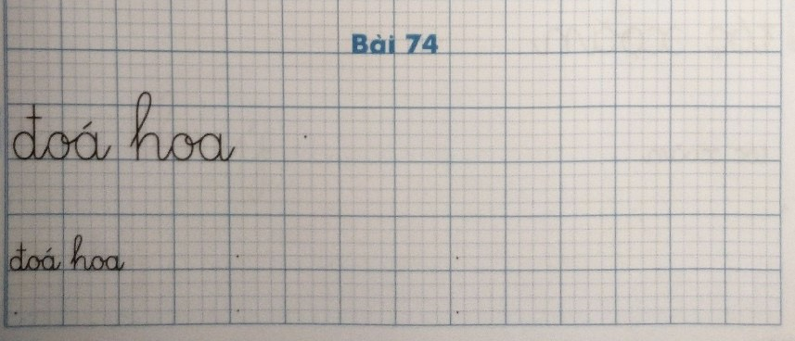
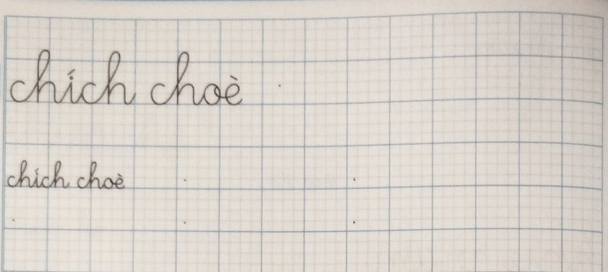

Slide 16


Thư Giãn

Slide 17

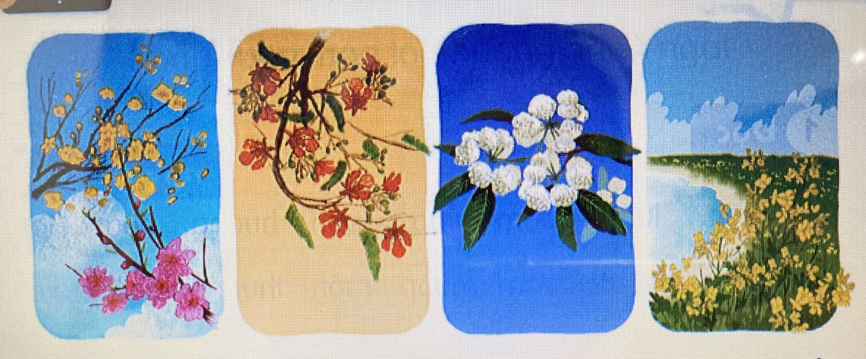
Tết đến, hoa đào khoe sắc hồng tươi, hoa mai vàng nở rộ. Hè sang, hoa phượng bùng lửa đỏ, cháy rực cả góc trời. Cuối thu, hương hoa sữa nồng nàn, ngát thơm từng góc phố. Cuối đông, hoa cải trải thảm vàng rực rỡ bên sông. Những sắc hoa, hương hoa làm đẹp thêm cuộc sống.

Slide 18
Tết đến, hoa đào khoe sắc hồng tươi, hoa mai vàng nở rộ. Hè sang, hoa phượng bùng lửa đỏ, cháy rực cả góc trời. Cuối thu, hương hoa sữa nồng nàn, ngát thơm từng góc phố. Cuối đông, hoa cải trải thảm vàng rực rỡ bên sông. Những sắc hoa, hương hoa làm đẹp thêm cuộc sống.
1
2
3
4
5

Slide 19

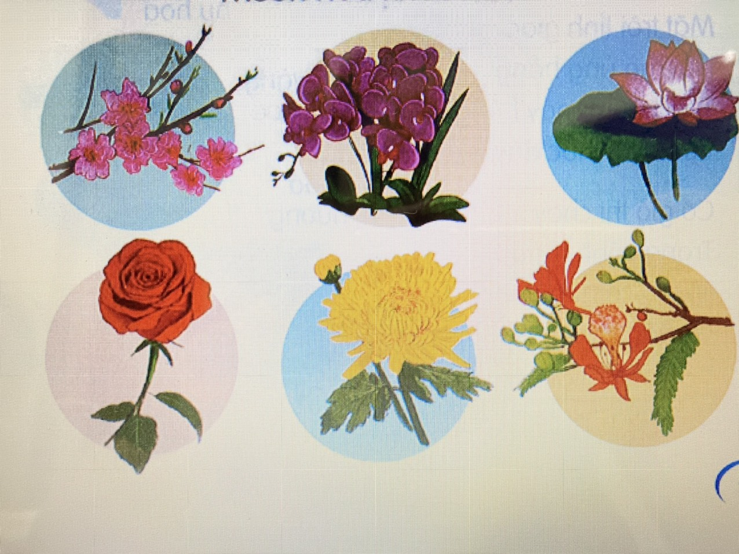
Muôn hoa khoe sắc

Slide 20
oa oe
h
oa
hoa
hòa
khỏe
loa
loe
tỏa
loé
xóa
xòe
đóa hoa
váy xòe
chích chòe

Slide 21
Tết đến, hoa đào khoe sắc hồng tươi, hoa mai vàng nở rộ. Hè sang, hoa phượng bùng lửa đỏ, cháy rực cả góc trời. Cuối thu, hương hoa sữa nồng nàn, ngát thơm từng góc phố. Cuối đông, hoa cải trải thảm vàng rực rỡ bên sông. Những sắc hoa, hương hoa làm đẹp thêm cuộc sống.

Slide 23
Củng cố dặn dò

